Slide 1


Bộ sách Cánh Diều
TOÁN 3
Chu vi hình chữ nhật Chu vi hình vuông

Slide 2

Khởi động

Slide 3





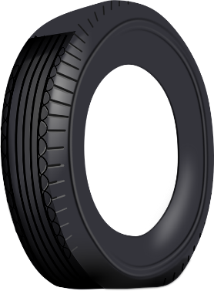



DỌN SẠCH
ĐẠI DƯƠNG

Slide 4







5
1
2
3
4

Slide 5
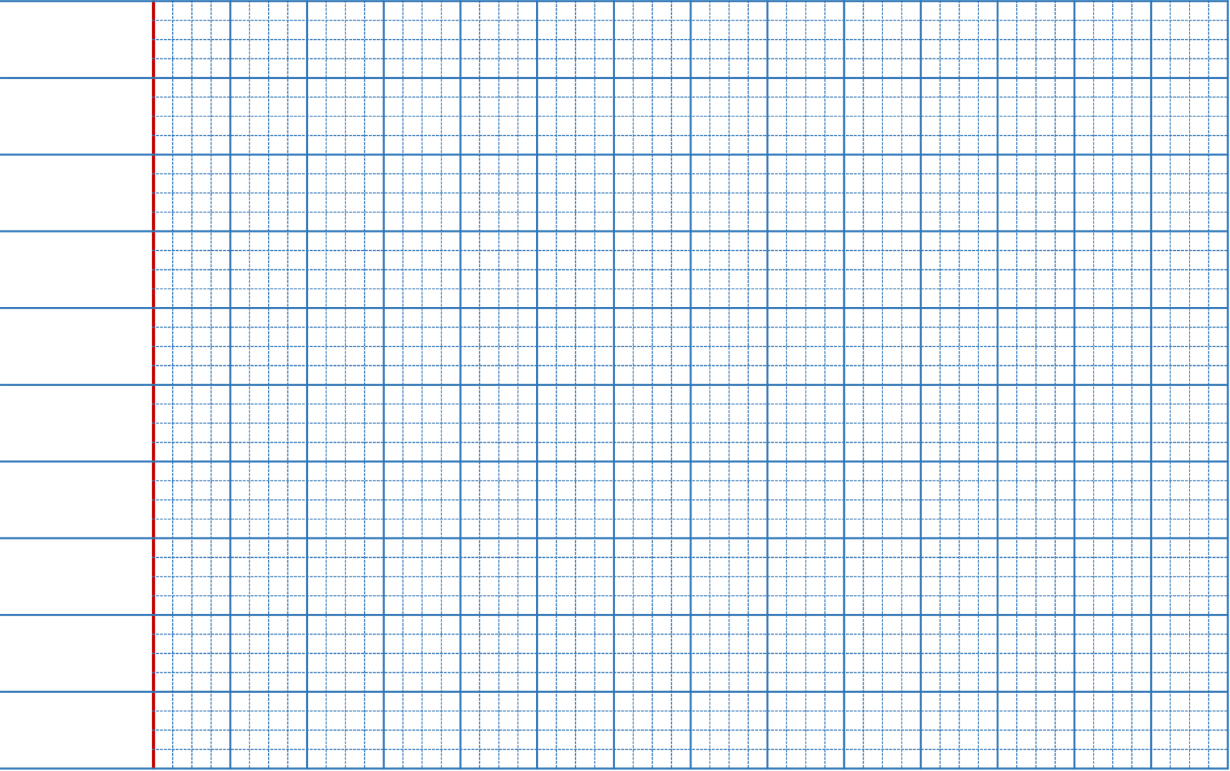
Thứ … ngày … tháng … năm 20 …
Toán
Chu vi hình chữ nhật. Chu vi hình vuông

Slide 6


Luyện tập

Slide 7
2. a. Tính chu vi hình chữ nhật có chiều dài 12 m, chiều rộng 8 m.
12 m
Bài giải
Chu vi hình chữ nhật là:
(12 + 8) x 2 = 40 (m)
Đáp số: 40 m
8 m

Slide 8
2. b. Tính chu vi hình vuông có cạnh 12 dm
12 dm
Bài giải
Chu vi hình vuông là:
12 x 4 = 48 (dm)
Đáp số: 48 dm

Slide 9
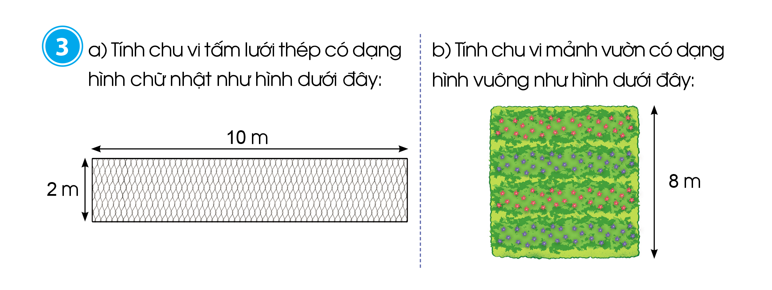
3. a) Tính chu vi tấm lưới thép có dạng hình chữ nhật như hình dưới đây:
Chiều dài : 10 m
Chiều rộng: 2 m
Bài giải
Chu vi tấm lưới thép là:
(10 + 2) x 2 = 24 (m)
Đáp số: 24 m

Slide 10
3. b) Tính chu vi mảnh vườn có dạng hình vuông như hình dưới đây:
Cạnh: 8 m
Bài giải
Chu vi mảnh vườn là:
8 x 4 = 32 (m)
Đáp số: 32 m

Slide 11
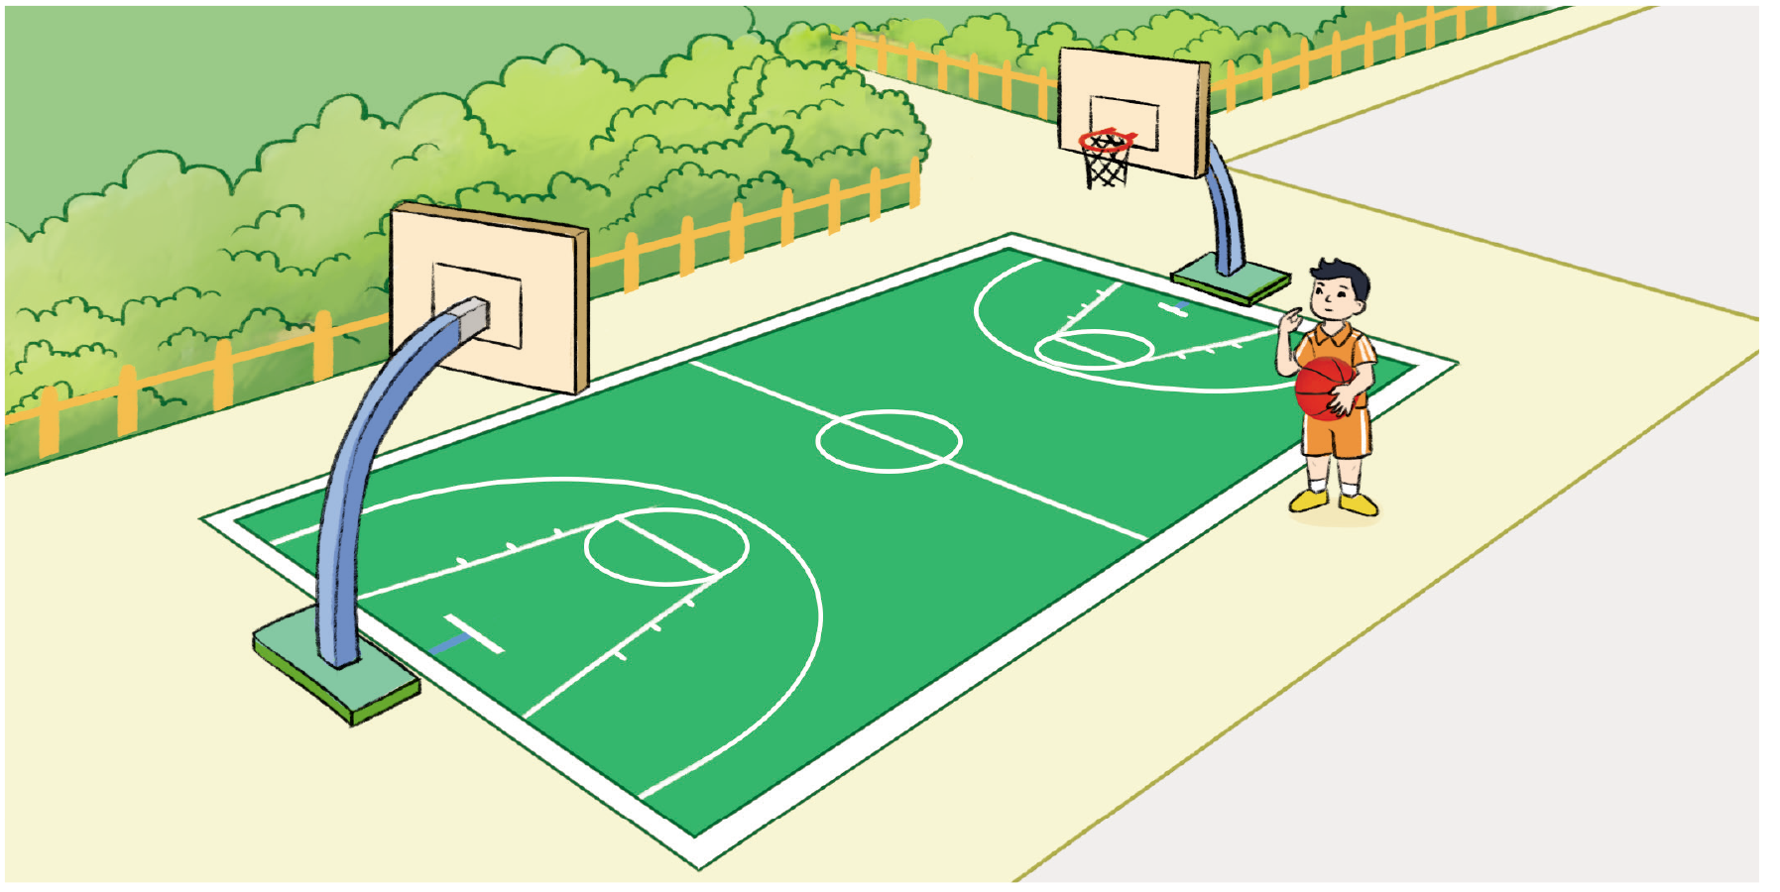
4. Một sân bóng rổ có dạng hình chữ nhật với chiều dài 28m, chiều rộng ngắn hơn chiều dài 13m. Tính chu vi của sân bóng rổ đó.
Bài giải
Chiều rộng sân bóng rổ đó là:
28 – 13 = 15 (m)
Chu vi sân bóng rổ đó là:
(28 + 15) x 2 = 86 (m)
Đáp số: 86 m.

Slide 12


Dặn
dò

Slide 13














Tạm biệt
các em

Slide 14


Chu vi của hình vuông có cạnh 4m là bao nhiêu?
16 m

Slide 15
Hình chữ nhật có chiều dài là 6m, chiều rộng là 4m. Vậy chu vi hình chữ nhật là: … m
20

Slide 16
Một mảnh sân hình vuông có cạnh là 10 dm. Vậy chu vi mảnh sân là …m?
4

Slide 17
Chu vi của hình chữ nhật có chiều rộng bằng 20cm và chiều dài bằng 25cm là:
90 cm

Slide 18
Cho hình vuông ABCD với cạnh AB = 4 cm. Chu vi hình vuông ABCD là ...
16 cm

